Slide 1
Развитие возможностей LMS 1С:ЭЛЕКТРОННОЕ ОБУЧЕНИЕ. ОБРАЗОВАТЕЛЬНАЯ ОРГАНИЗАЦИЯ на основе применения модуля анализа открытого вопроса. Опыт разработки и применения в СЗИУ РАНХИГС
Ермаков Сергей Геннадьевич
начальник управления информационных систем и автоматизации доктор технических наук, профессор
Астахов Дмитрий Николаевич
заместитель начальника управления информационных систем и автоматизации

Slide 3
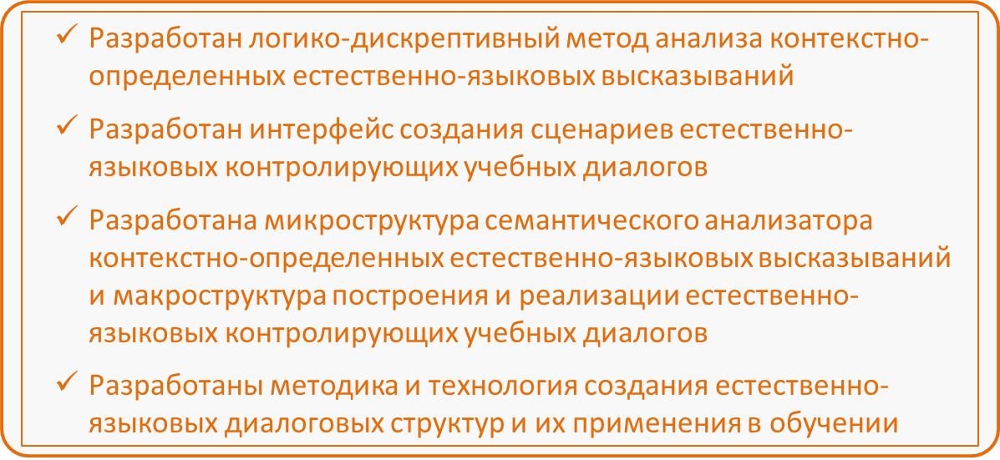

Slide 4
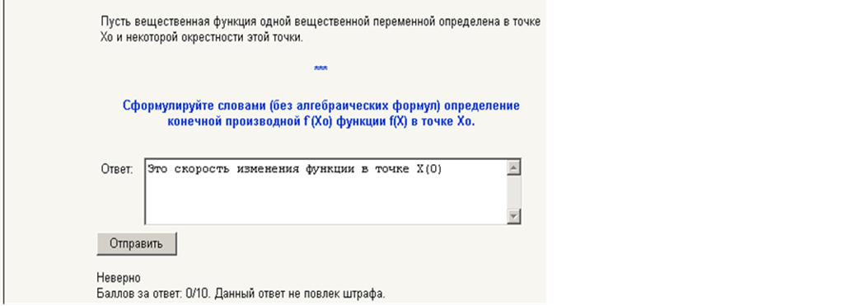

Slide 5
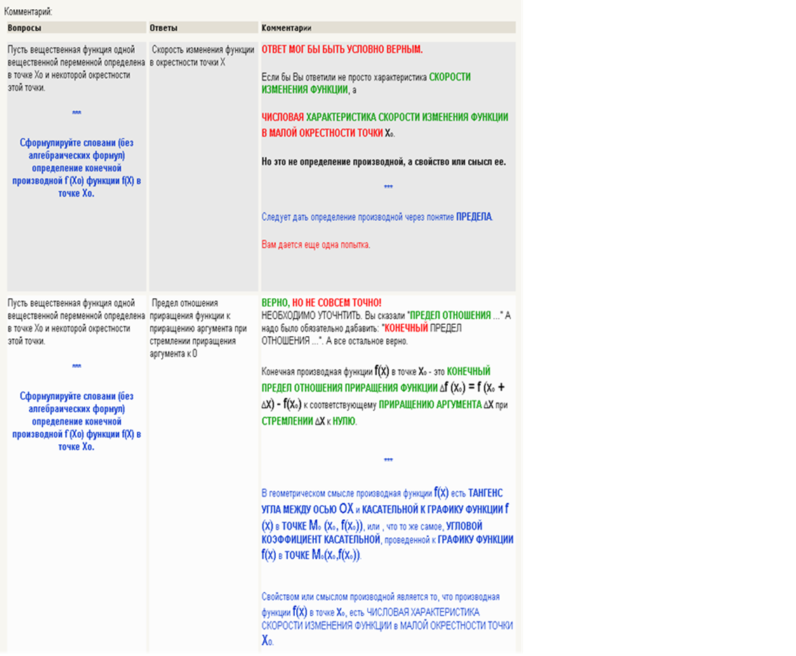

Slide 6
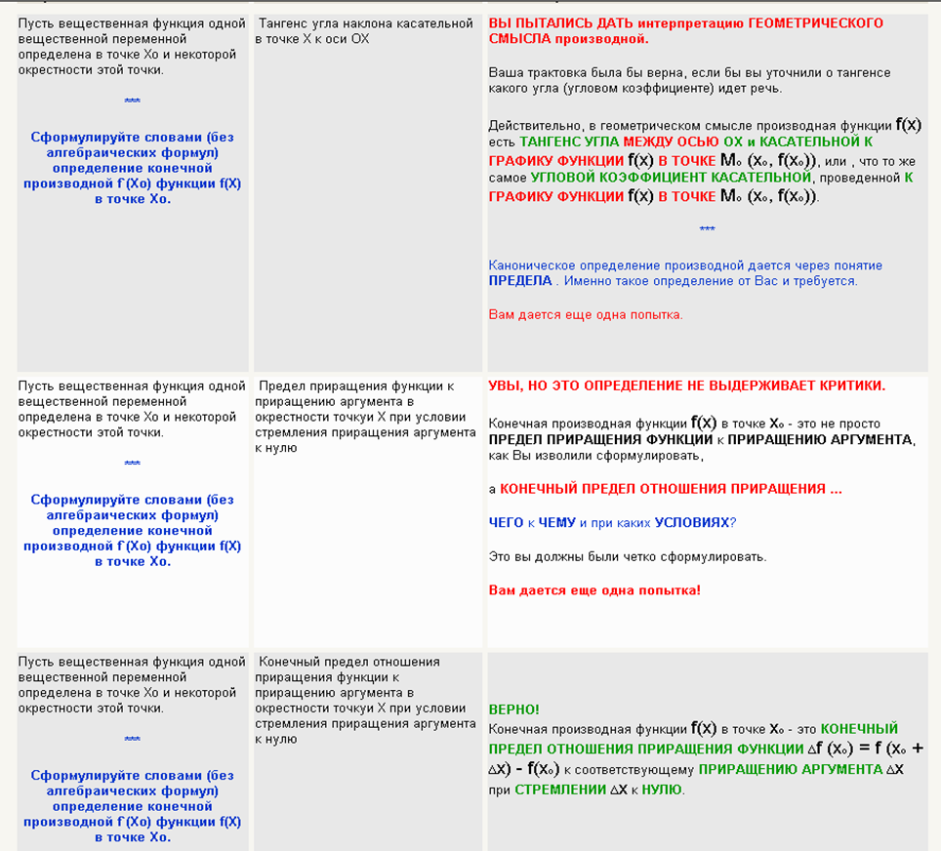

Slide 7
Модуль анализа открытого вопроса
Модуль интегрального контроля
1С:ЭЛЕКТРОННОЕ ОБУЧЕНИЕ. ОБРАЗОВАТЕЛЬНАЯ ОРГАНИЗАЦИЯ
Модуль управления траекторией обучения

Slide 8
Спасибо за внимание!
Ермаков Сергей Геннадьевич
начальник управления информационных систем и автоматизации доктор технических наук, профессор
Астахов Дмитрий Николаевич
заместитель начальника управления информационных систем и автоматизации

